Slide 1





ĐỒ ÁN CUỐI KỲ
Người thực hiện :
Nguyễn Anh Nhật
Võ Nguyễn Tâm An
Nguyễn Thành Duy
Nguyễn Quốc Triệu

Slide 2

1
TỔNG QUAN
ĐỀ TÀI
ONE

Slide 3
Lý do chọn đề tài
Sự phát triển của Thương mại điện tử
Tốc độ tăng trưởng của lĩnh vực bán lẻ trực tuyến
Tác dụng của website bán hàng trong việc tăng doanh thu

Slide 4

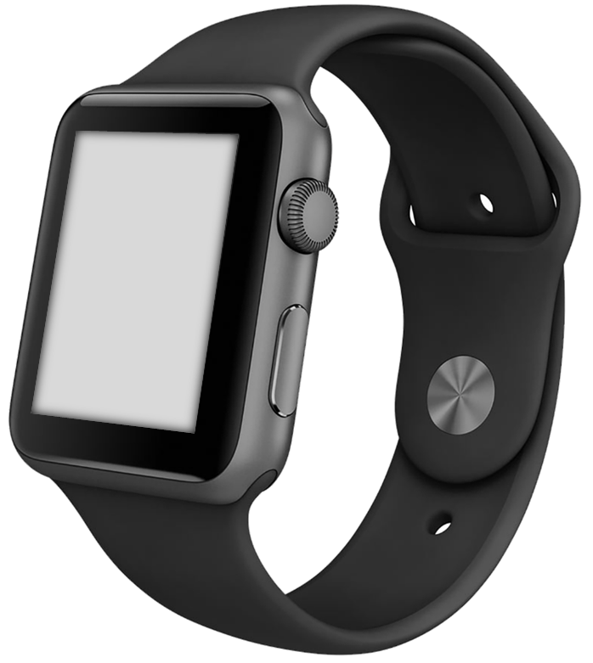





Mục tiêu đề tài
Quảng bá dịch vụ xây dựng website cho các shop online, doanh nghiệp vừa và nhỏ
ĐỐI VỚI KHÁCH HÀNG
Cung cấp những lựa chọn tốt, giao diện đẹp
Thiết kế đơn giản, phù hợp cho tất cả mọi người
Môi trường thuận lợi giúp tạo website kinh doanh cho riêng mình
Cập nhật xu hướng thiết kế mới, quan tâm tới khách hàng

Slide 5





Mục tiêu đề tài
Kỹ năng làm việc nhóm, quản lý nhóm.
ĐỐI VỚI THÀNH VIÊN
Kỹ năng phân tích vấn đề.
Kỹ năng tự học, tự nghiên cứu.
Kỹ năng quản lý tiến độ và thời gian.
Kỹ năng thuyết trình, thực hiện powerpoint, viết báo cáo.

Slide 6

2
CƠ SỞ LÝ THUYẾT
TWO

Slide 7




CƠ SỞ
LÝ THUYẾT
Phần mềm
Visual Studio 2019
Visual Studio Code
Bootstrap Studio
Adobe Photoshop

Slide 8




CƠ SỞ
LÝ THUYẾT
Ngôn ngữ lập trình
HTML
CSS
JavaScript
XML

Slide 9


CƠ SỞ
LÝ THUYẾT
Nền tảng
Bootstrap
Web Template

Slide 10

3
PHÂN TÍCH
WEBSITE
THREE

Slide 11
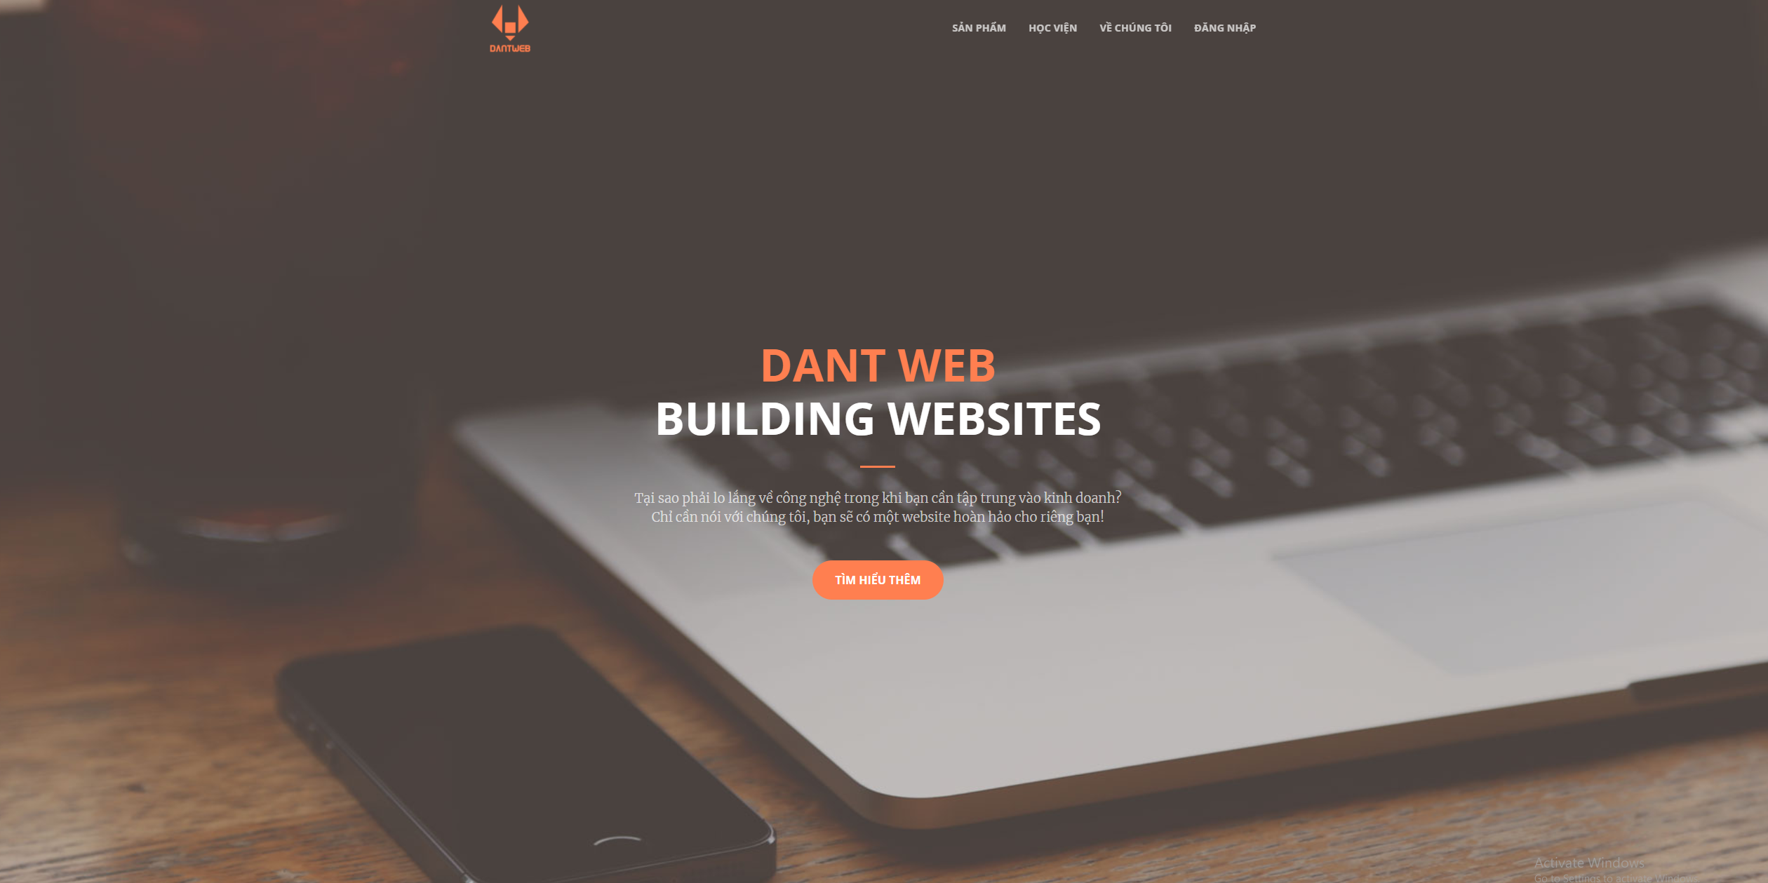
Trang chủ
CÁC TRANG CHÍNH
Landing page giúp tối ưu hóa việc mua hàng

Slide 12
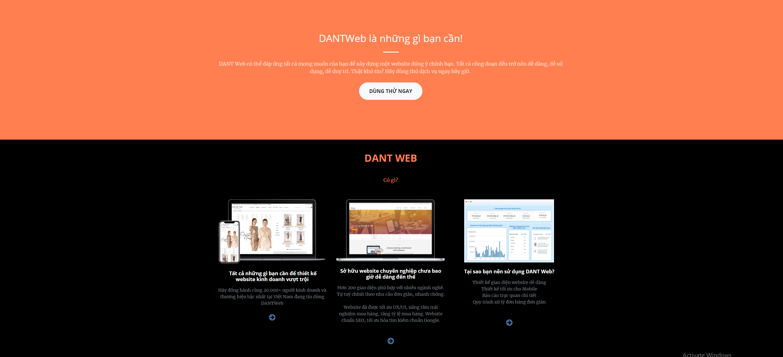
Trang chủ
CÁC TRANG CHÍNH
Giới thiệu về DantWeb

Slide 13
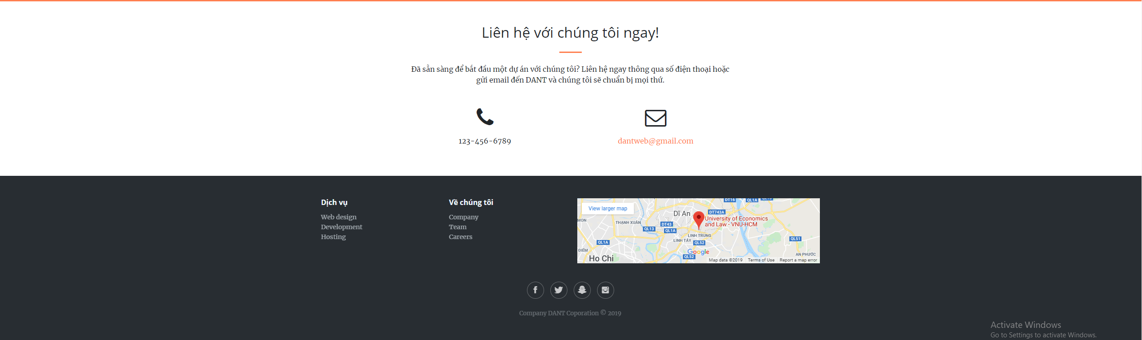
Trang chủ
CÁC TRANG CHÍNH
Footer

Slide 14
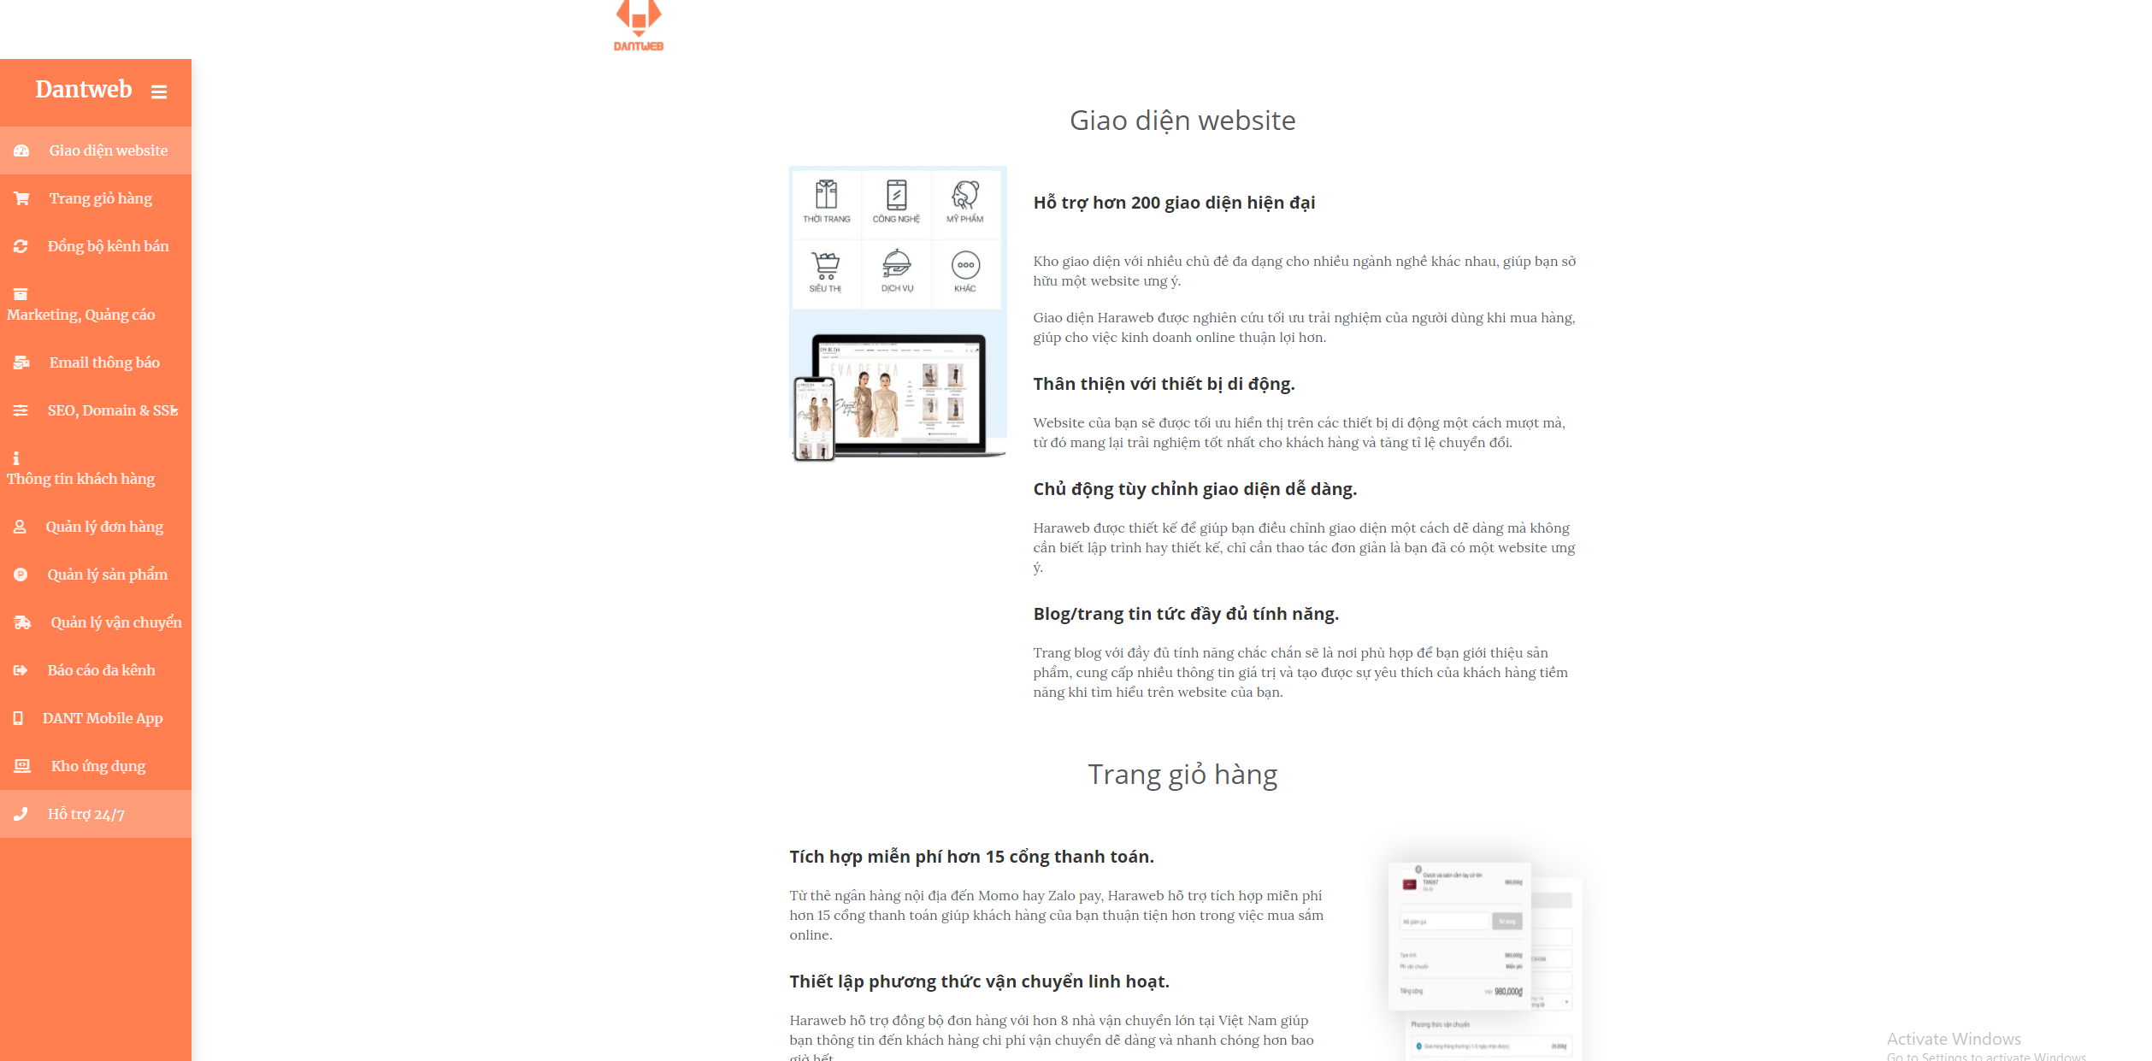
Trang tính năng
CÁC TRANG CHÍNH
Giới thiệu các tính năng của DantWeb và các tính năng

Slide 15
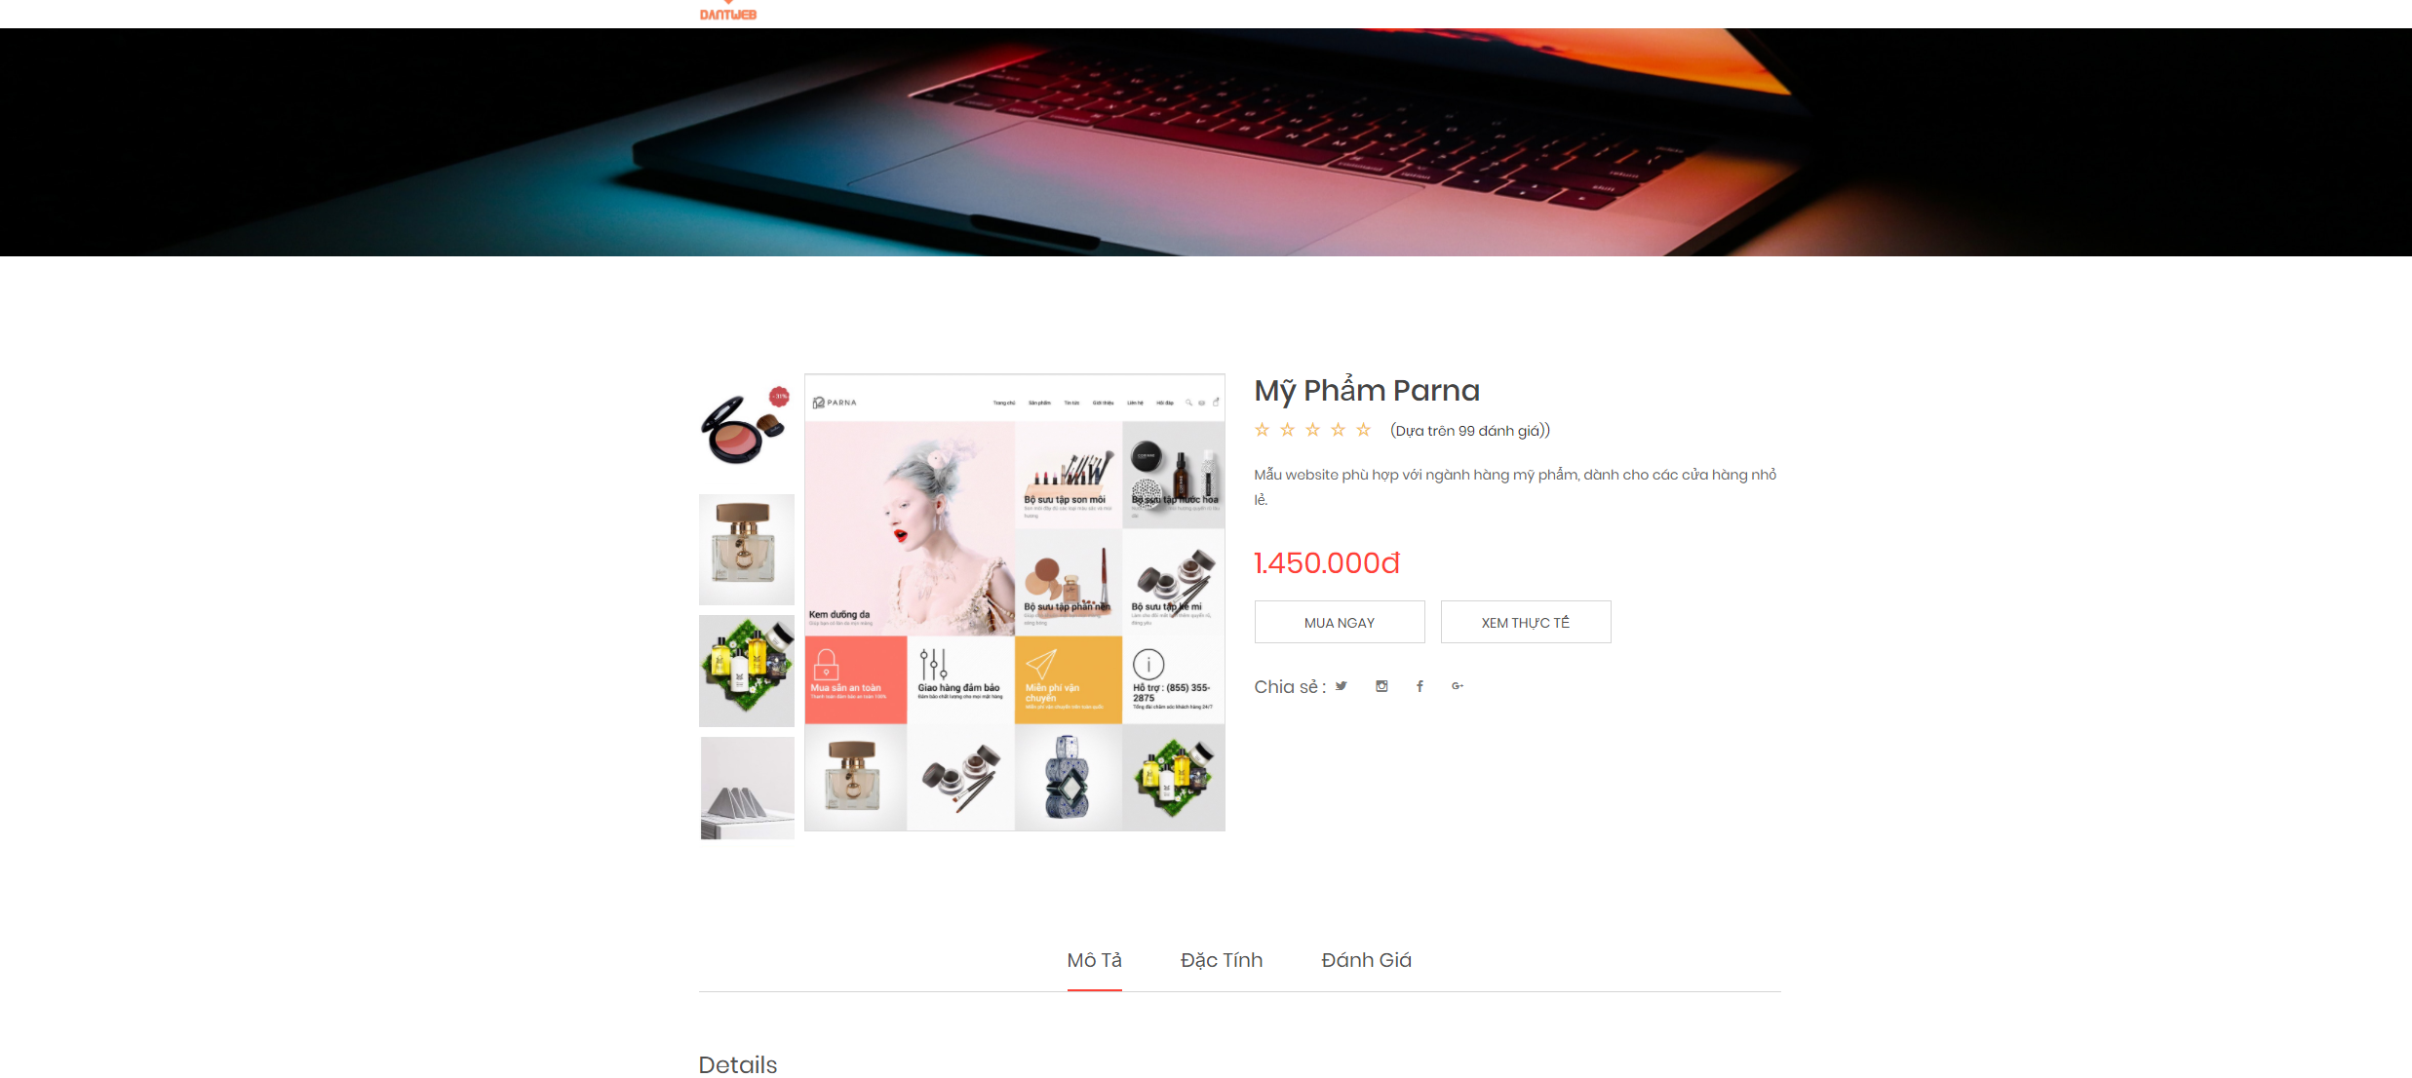
Trang sản phẩm
CÁC TRANG CHÍNH
Trang bán sản phẩm, template của DantWeb

Slide 16
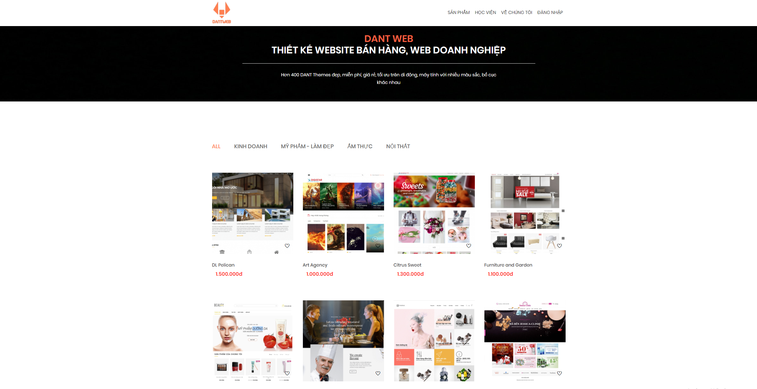
Trang giao diện
CÁC TRANG CHÍNH
Hiển thị các giao diện mà DANTWeb cung cấp sẵn

Slide 17
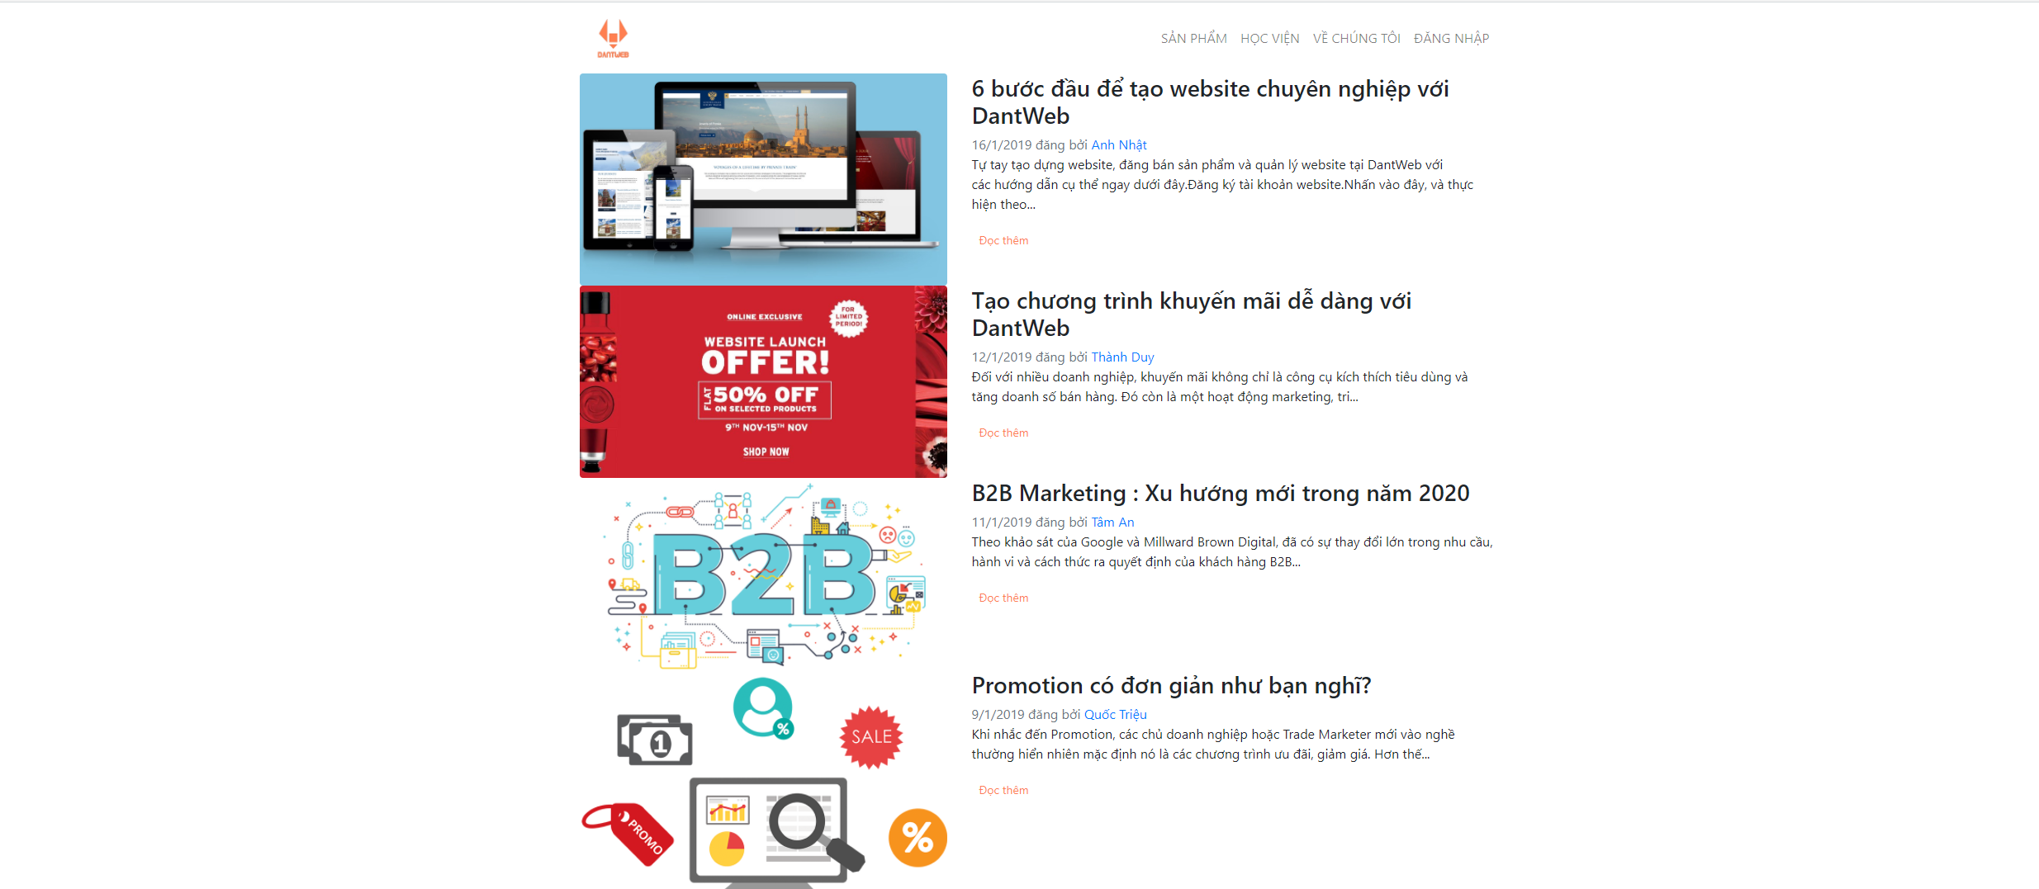
Trang học viện
CÁC TRANG CHÍNH
Trang cung cấp thông tin hướng dẫn về bán hàng, marketing

Slide 18
Trang học viện
CÁC TRANG CHÍNH
Trang cung cấp thông tin hướng dẫn về bán hàng, marketing

Slide 19
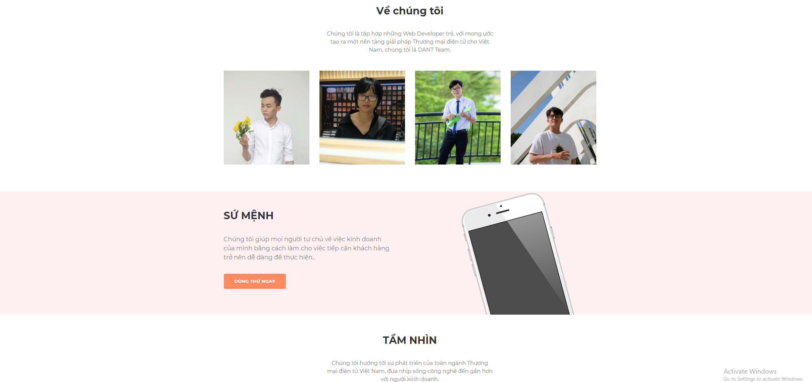
Trang Về chúng tôi
CÁC TRANG CHÍNH
Giới thiệu về công ty DANTWeb

Slide 20
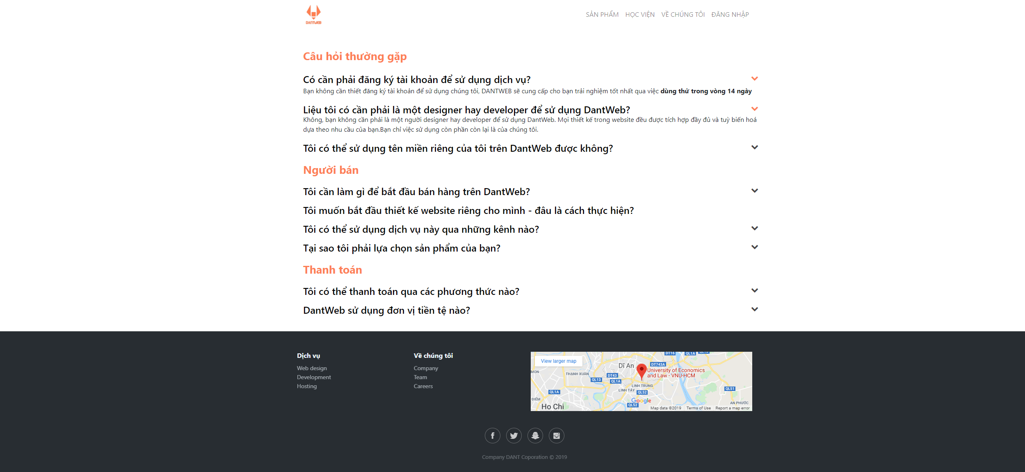
Trang FAQ
CÁC TRANG CHÍNH
Trang giải đáp câu hỏi thường xuyên

Slide 21
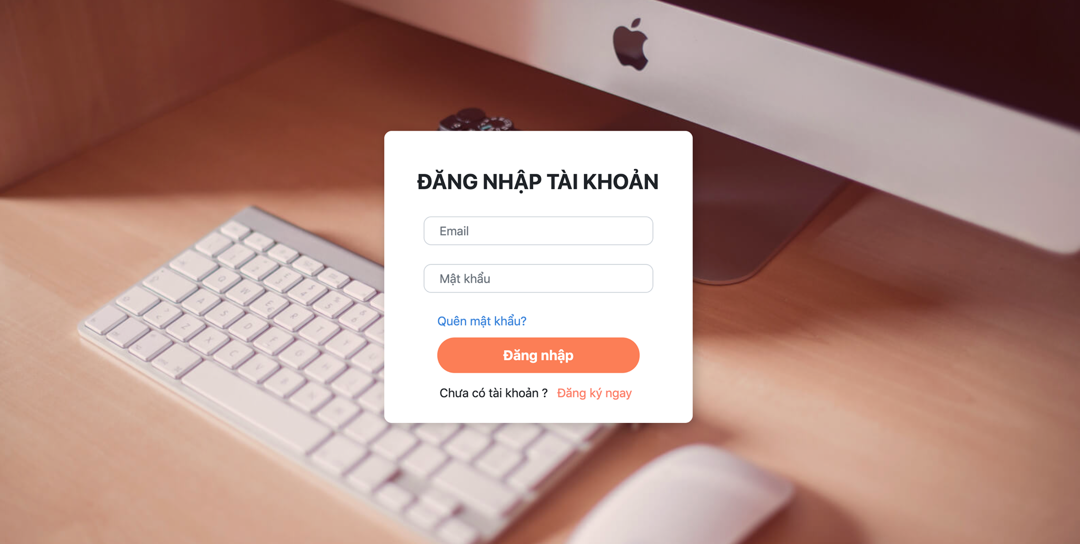
Trang đăng nhập
CÁC TRANG CHÍNH
Trang đăng nhập tài khoản

Slide 22
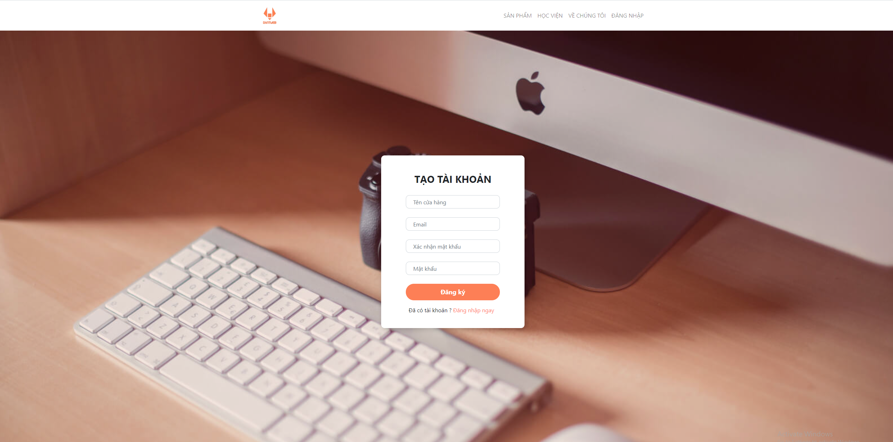
Trang đăng ký
CÁC TRANG CHÍNH
Trang đăng ký tài khoản

Slide 23
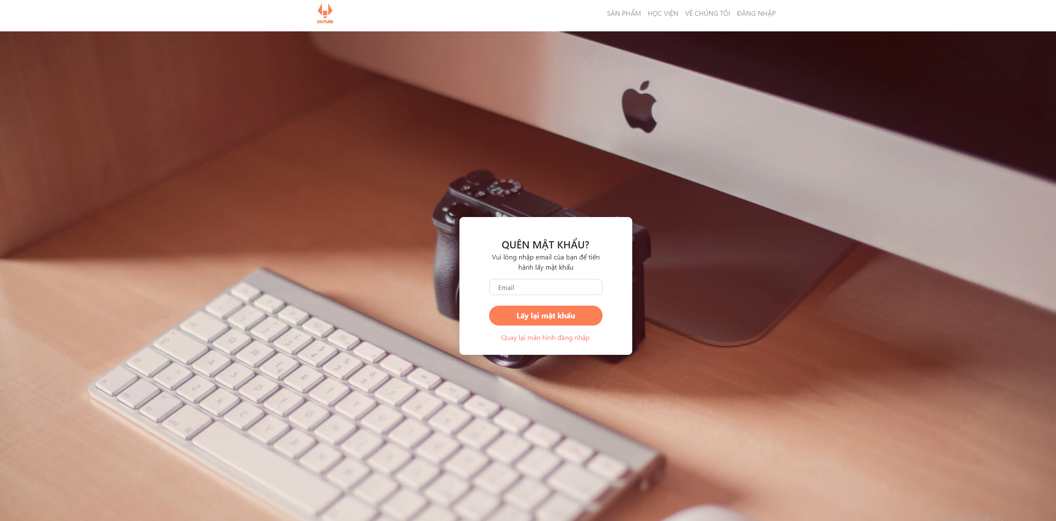
Trang Quên mật khẩu
CÁC TRANG CHÍNH
Trang lấy lại mật khẩu

Slide 24
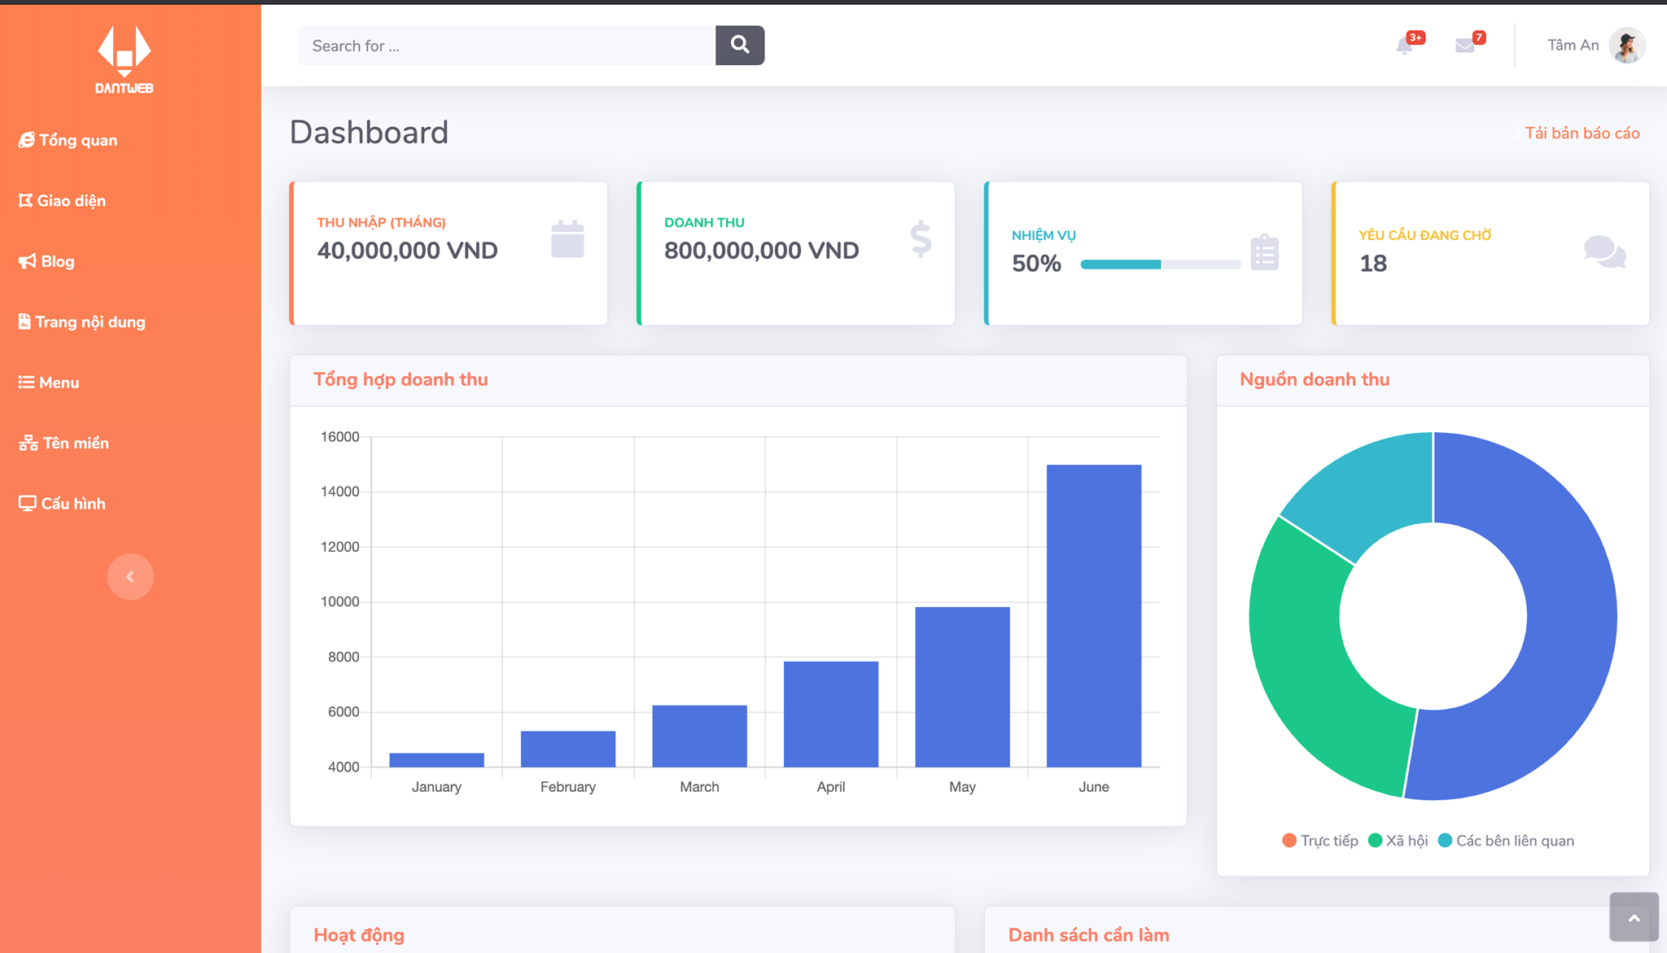
Trang Dashboard
CÁC TRANG CHÍNH
Trang quản lý trang web

Slide 25

4
TỔNG KẾT
FOUR

Slide 26
Ưu điểm
Hoàn thành toàn bộ các trang đề ra.
Giao diện được thiết kế đồng nhất, đẹp mắt, hình ảnh sinh động, có sự thống nhất giữa dữ liệu, màu sắc, bố cục trong website.
Website đi theo đúng phong cách đã đề ra.
Hiểu được quy trình làm website.
Có gần đầy đủ các tính năng của các website đã khảo sát.
Web responsive.
Logo tự thiết kế.
Tìm kiếm và sử dụng hình ảnh đẹp và hợp lý.
Áp dụng một số nguyên tắc thiết kế, giúp bố cục sắp xếp hợp lý hơn.
Trong quá trình làm việc có thay đổi một số nội dung để phù hợp hơn.

Slide 27


KHUYẾT ĐIỂM
Chưa làm được tính năng cho phép dùng thử thiết kế.
Chưa thực hiện web đa ngôn ngữ
Việc xây dựng nội dung ban đầu chưa hoàn toàn hợp lý nên phải thay đổi nội dung sau đó

Slide 28
Thanks

